Slide 1
WORLD START
Plastic bye,
world survive
Εταιρεία παροχής υπηρεσιών απομάκρυνσης απορριμμάτων

Slide 2
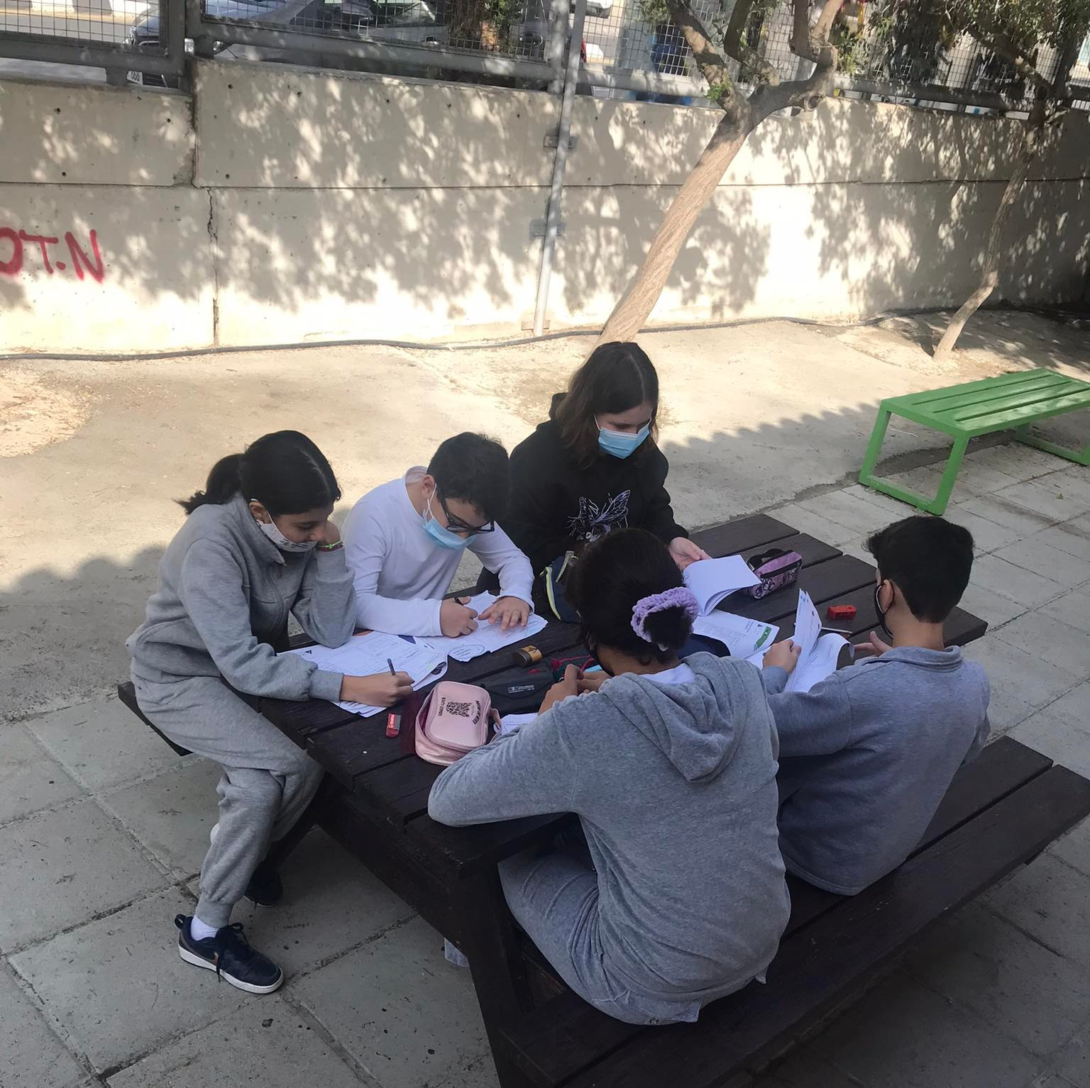
Η ομαδα maΣ
Αγγέλα Σάββα
Λυδία Χριστοφόρου
Μισιέλ Ηρακλέους
Φοίβος Ιωσήφ
Γιώργος Ζήνωνος
Στ’3
Θ’ Δημοτικό Σχολείο Καψάλου, Λεμεσός (ΚΒ)
Εκπαιδευτικός:
Γεωργία Παπανικολάου Ζεβεδαίου
Ονειρευόμαστε ένα κόσμο χωρίς σκουπίδια και πλαστικά!

Slide 3
Περιγραφή της ιδέας μας και ποιο πρόβλημα λύνει βάσει των 5 πεδίων δράσης για τη μείωση του πλαστικού
Η εταιρεία θα δώσει κίνητρα στις οικογένειες να σηκωθούν από τον καναπέ και να μαζέψουν τα πλαστικά απορρίμματα από το περιβάλλον.
Στόχος είναι ο καθαρισμός και η απομάκρυνση πλαστικών και άλλων σκουπιδιών από τις παραλίες και άλλους χώρους, όπου παρατηρείται πρόβλημα, όπως χωράφια, ποτάμια, πάρκα κλπ. Η εταιρεία θα συλλέγει τα σακούλια και θα τα μεταφέρει στα πράσινα σημεία.
Πεδίο δράσης: ΑΠΟΜΑΚΡΥΝΣΗ

Slide 4
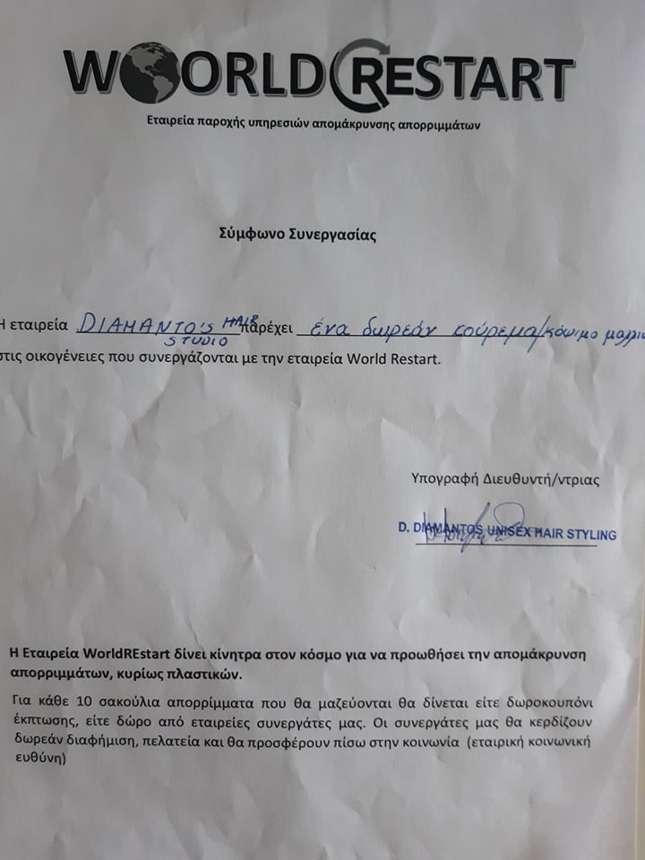
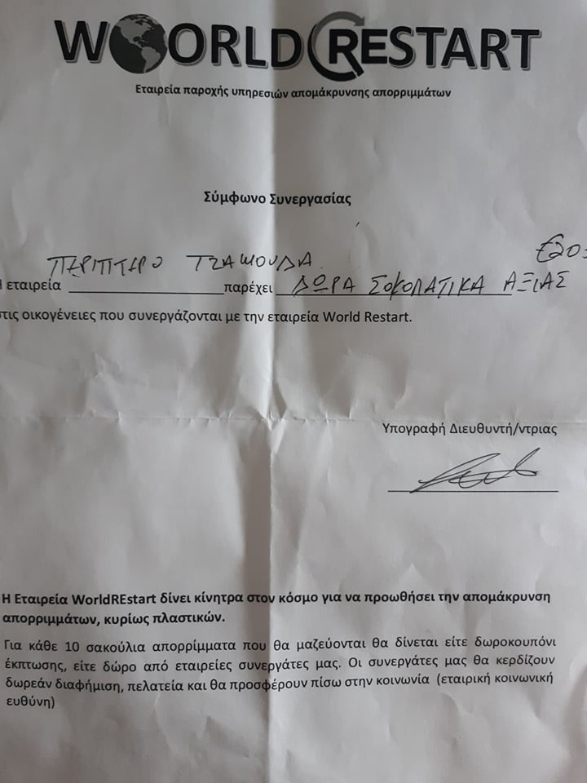
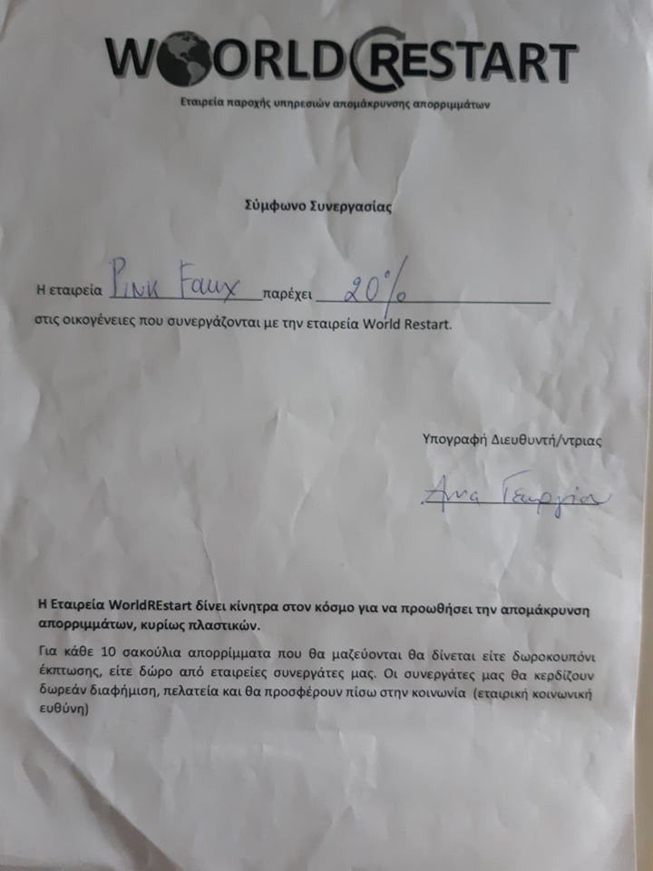
Η καινοτομια τησ
Η Εταιρεία WorldREstart δίνει κίνητρα στον κόσμο για να προωθήσει την απομάκρυνση απορριμμάτων, κυρίως πλαστικών.
Τα κίνητρα είναι:
Εκπτώσεις από τα καταστήματα: PinkFaux, Lab Stories, Περίπτερο Τζιαμούδα, Café-Bar Στο Δρόμο
Δώρα από εταιρείες: Cleopatra Hotel, Diamondo Studio
Για κάθε 10 σακούλια απορρίμματα που θα μαζεύονται θα δίνεται είτε δωροκουπόνι έκπτωσης, είτε δώρο από εταιρείες συνεργάτες μας. Οι συνεργάτες μας θα κερδίζουν δωρεάν διαφήμιση, πελατεία και θα προσφέρουν πίσω στην κοινωνία (εταιρική κοινωνική ευθύνη). Οι συνεργάτες μας θα εμπλουτίζονται συνεχώς.

Slide 5
Τα 4 στοιχεία του μάρκετινγκ μας
Υπηρεσία Καθαρίζουμε το περιβάλλον από τα πλαστικά με τη στήριξη συνεργατών και πολιτών. | Τιμή €500 ευρώ (το χρόνο)κάθε εταιρεία συνεργάτης
Χώρος/Διανομή Σε χώρους όπως χωράφια και πάρκα, κυρίως παραλίες. Τα απορρίμματα θα μεταφέρονται σε πράσινα σημεία. | Προώθηση: Ανακοινώσεις στα σχολεία Διαφήμιση στο ραδιόφωνο Ιστοσελίδα και Κοινωνικά Δίκτυα

Slide 6
Δραση 1^{η} : Ανακοινωση για το σχολειο μας
Αγαπητοί μας συμμαθητές/τριες,
Το περιβάλλον μας κινδυνεύει!
Ήρθε η ώρα να δράσουμε!
Σηκωνόμαστε από τον καναπέ και βοηθούμε στην απομάκρυνση του πλαστικού.
Για κάθε 10 σακούλια απορρίμματα που θα συλλέγετε, θα κερδίζετε εκπτωτικά δωροκουπόνια ή δωράκια.
Ξεκινήστε τώρα!
1^{η} Συλλογή: Κυριακή 19 Δεκεμβρίου
Αναμένονται και νέες δράσεις σύντομα!

Slide 7
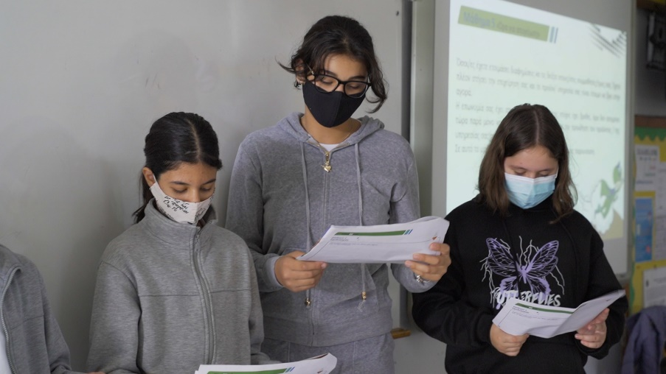
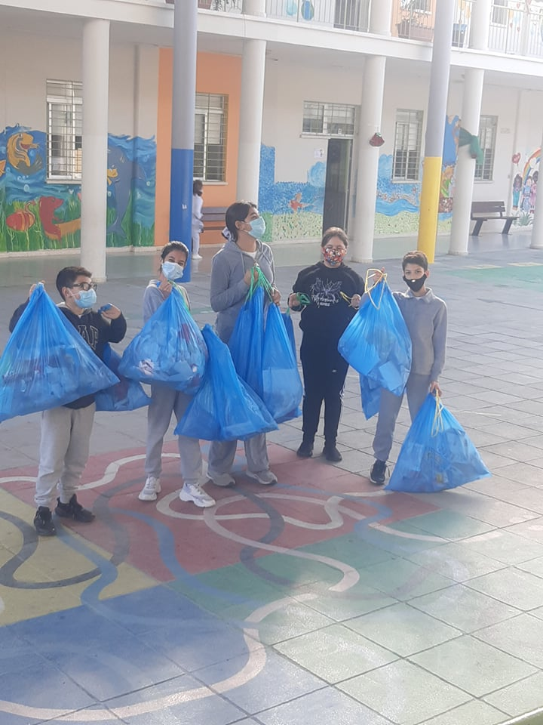
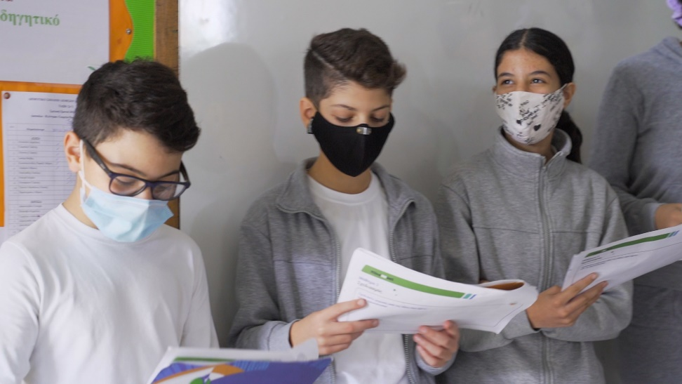
-Φωτογραφικό υλικό από την υπηρεσία και όλο το επιχειρηματικό μας ταξίδι

Slide 8
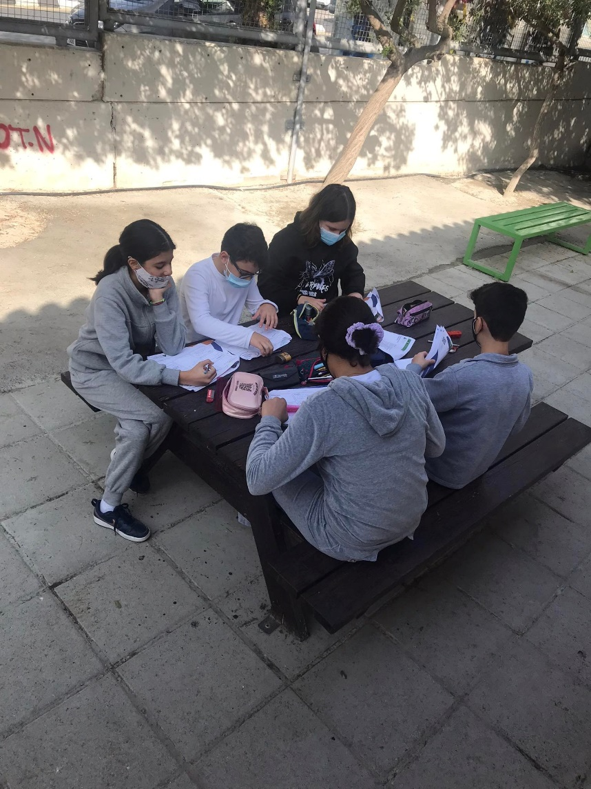
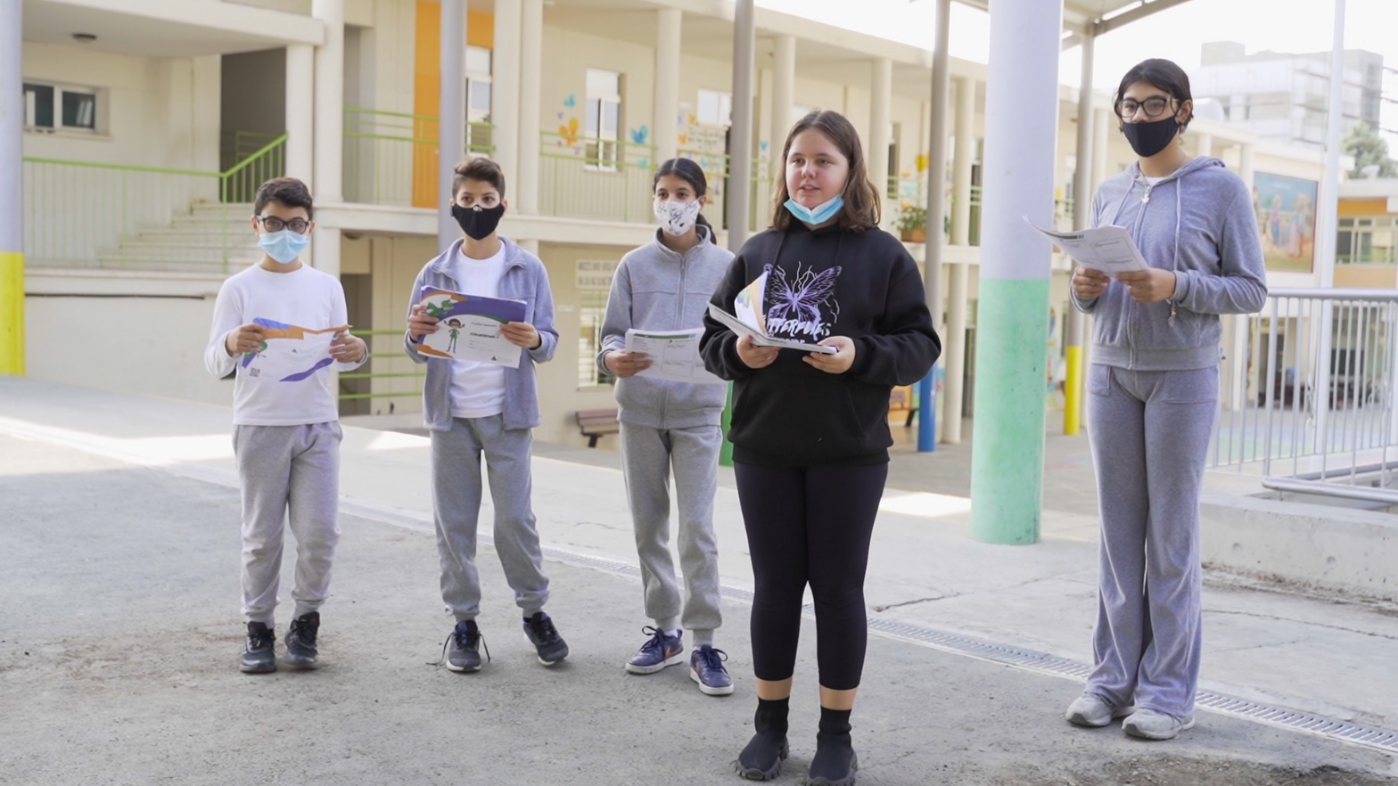
5 δεξιότητες που εχουμε αναπτύξει μέσα από αυτό το επιχειρηματικό ταξίδι
Συνεργασία-Ομαδικότητα
Δημιουργικότητα-Παραγωγικότητα
Περιβαλλοντική ευαισθητοποίηση
Επικοινωνία – Παρουσίαση
Στρατηγικές Επίλυσης Προβλήματος
και Σχεδίου Δράσης
Ευχαριστούμε!
Η ομάδα της World RESTART

